Slide 1
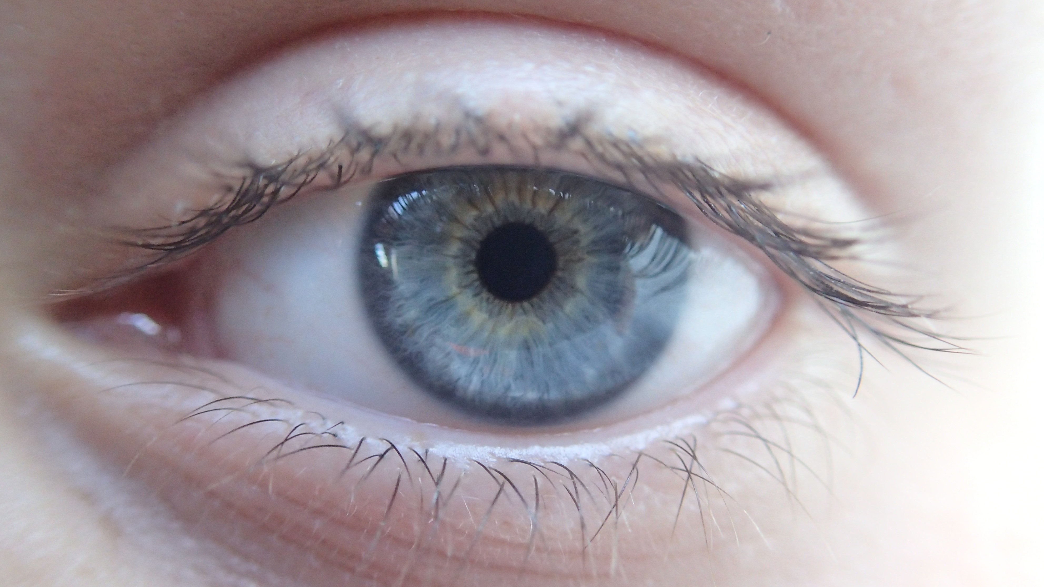


Anvendelse af PRO-skema – Tørre øjne
Til brug for klyngemøde

Slide 2
Introduktion og formål
PRO – øjenskema tager udgangspunkt i OSDI (Ocular Surface Disease Index).
Det er et redskab, som indhenter patientens egne oplevelser af symptomer, compliance og behandlingseffekt.
Øjenlægen inddrager resultaterne i dialogen med patienten
Målet med klyngepakken er at praktiserende øjenlæger:
Får introduktion til og mulighed for at drøfte anvendelsen af PRO-skemaet
Inddrager patienternes vurdering på en struktureret måde og bruger resultaterne i patientforløbet

Slide 3
Sådan tager klinikken skemaet i brug
Gennemgå arbejdsgangen i klinikken vha. ”Klinikvejledning PRO øjenskema”
Vær opmærksom på hvilke patienter, der skal have et skema
Bestil skemaet via WebReq
Informer patienten om at besvare skemaet inden næste konsultation
Se patientens svar før/under konsultationen og anvend dem i samtalen
Hvis patienten skal have en opfølgende tid, bestilles et nyt skema til patienten, så udviklingen kan følges
Patienten bestiller tid, og sekr/spl/læge rekvirerer PRO-skema via Webreq
Skema modtages af patienten via SMS eller mail
Patienten logger på med
MitId og besvarer skemaet hjemme
Svar sendes og vises direkte i lægens journal
Lægen bruger patientens svar i dialogen ved næste konsultation – eller som grundlag for vurdering uden at se patienten

Slide 4
Hvem skal have skemaet?
Patienter som har et eller flere symptomer:
Tørhed i øjnene
Grus i øjnene
Svie i øjnene
Røde øjne
Tåreflod
Belægninger på øjenvipperne

Slide 5
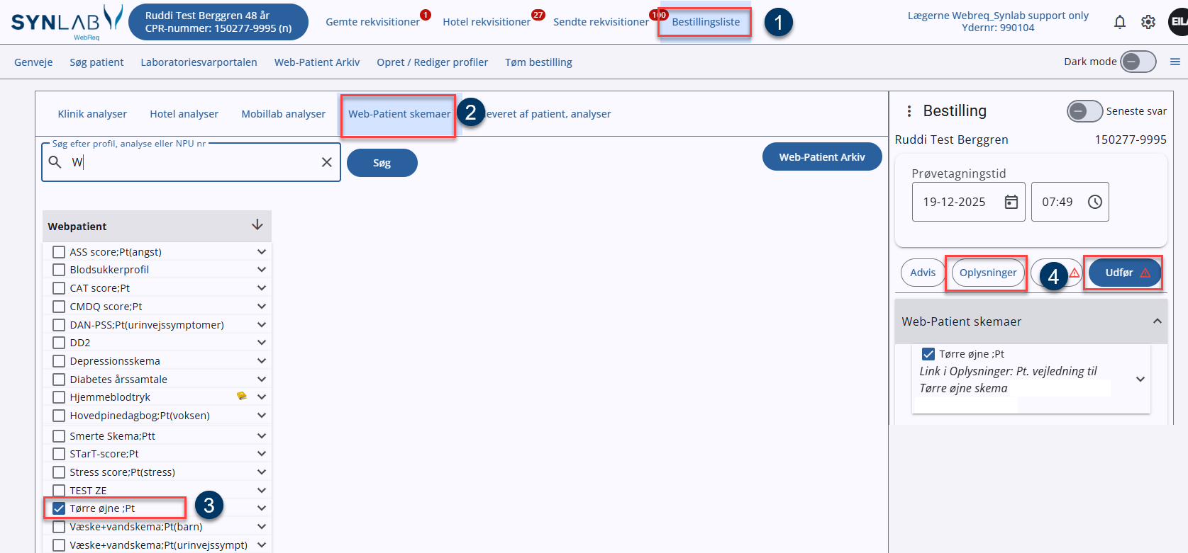
Sådan sendes skema til patienten
Åbn Web-Req og bestil skemaet via Web-Patient skemaer

Slide 6
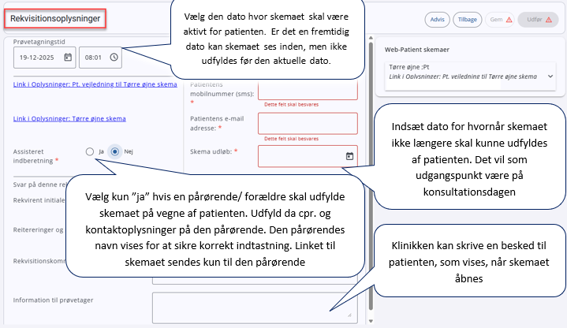
Udfyld
Dato
Patientens mail eller mobilnummer
Dato for sidste mulighed for at besvare = konsultationsdagen

Slide 7
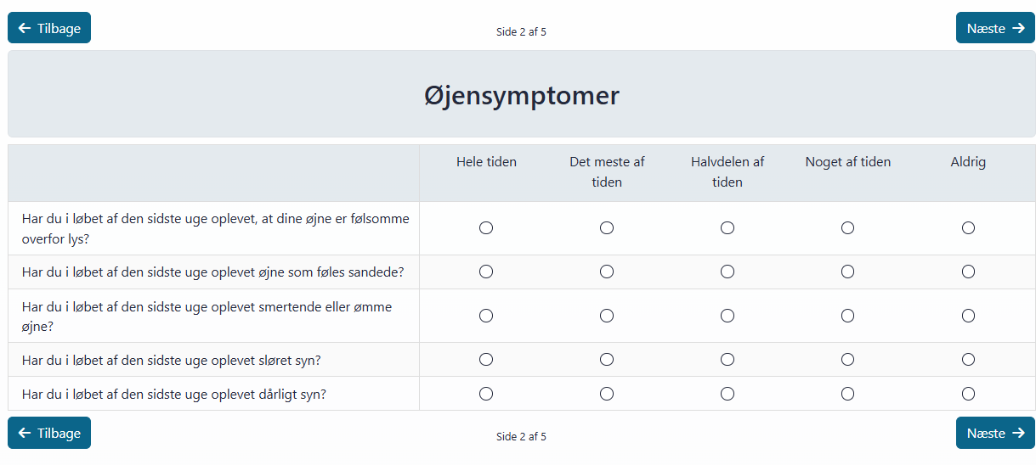
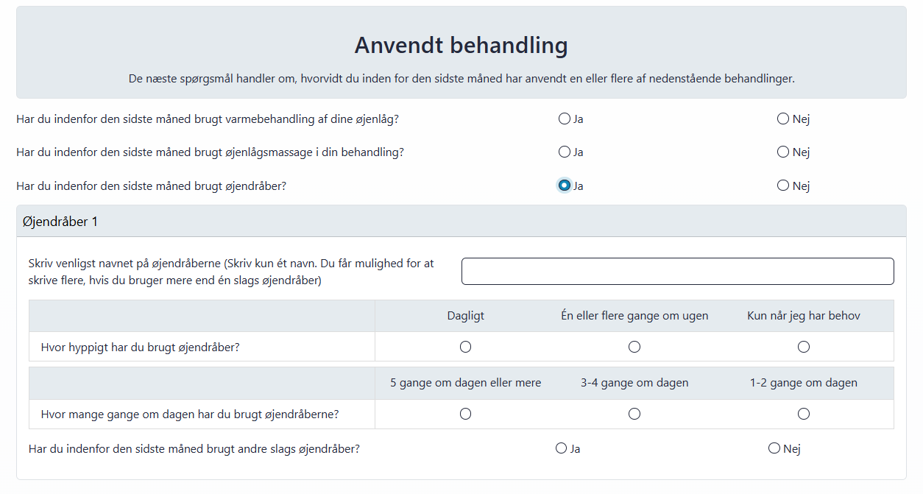
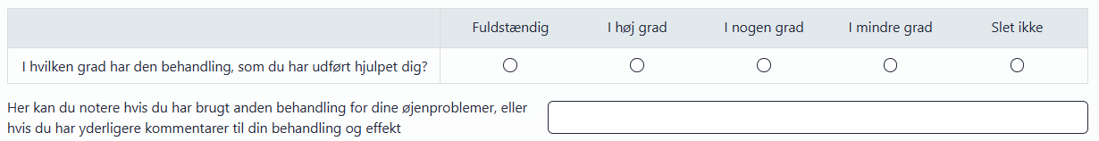
Indhold i skemaet
Tre temaer i OSDI:
Øjensymptomer – 5 spørgsmål
Synsfunktion – 4 spørgsmål
Påvirkning fra omgivelserne – 3 spørgsmål
Hvilken behandling har patienten anvendt:
Varmebehandling
Øjenlågsmassage
Øjendråber og tabletter
Patientens vurdering af behandlingens effekt:

Slide 8
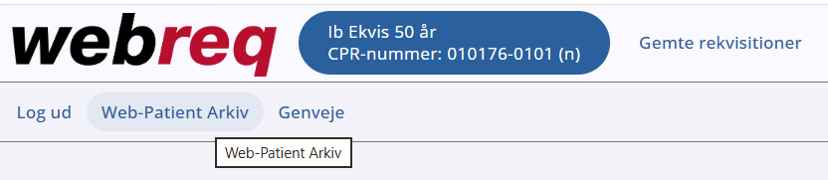
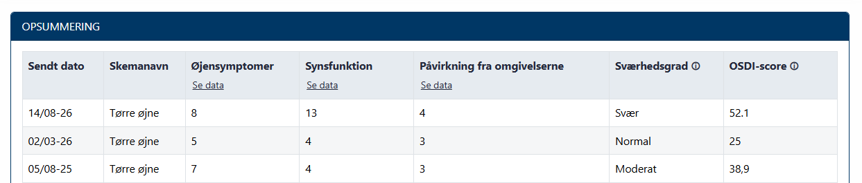
Visning af resultater
Patientens besvarelse vises i en opsamling ud fra algoritmen bag OSDI-spørgsmålene – de nyeste præsenteres øverst. Både patient og klinik kan tilgå oversigten i Web-Patient.
Klinikken tilgår oversigten via Webreq/Web-Patient Arkiv

Slide 9
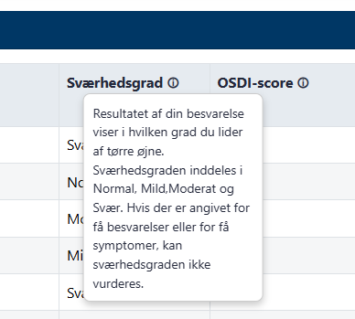
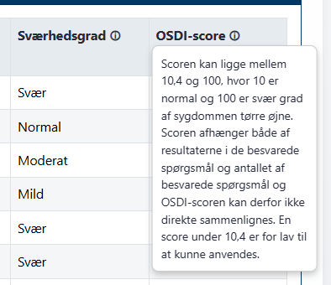
Forklaring på værdierne
Både patient og klinik kan få en forklaring på det viste resultat, når der klikkes på info-ikonet.

Slide 10
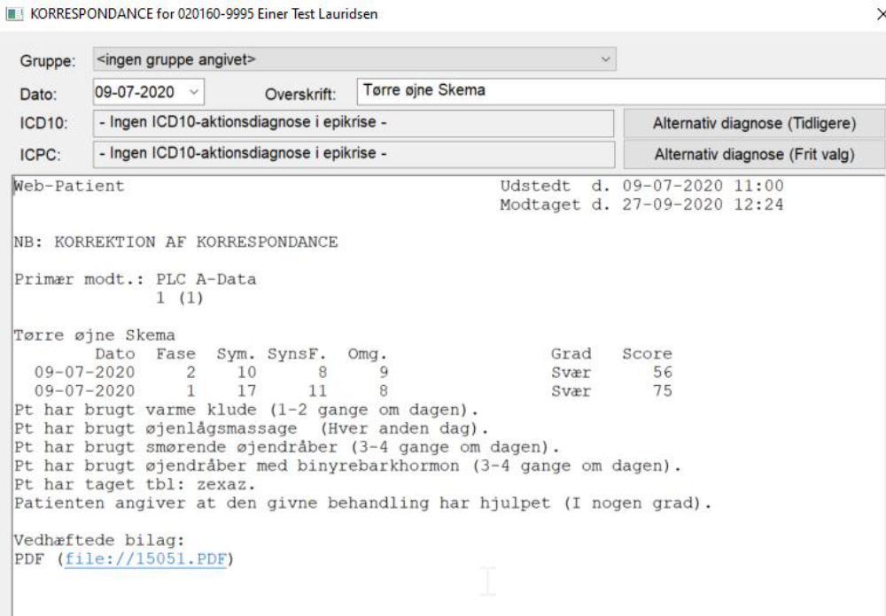
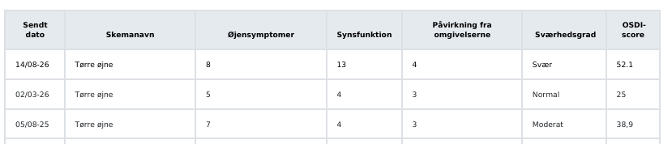
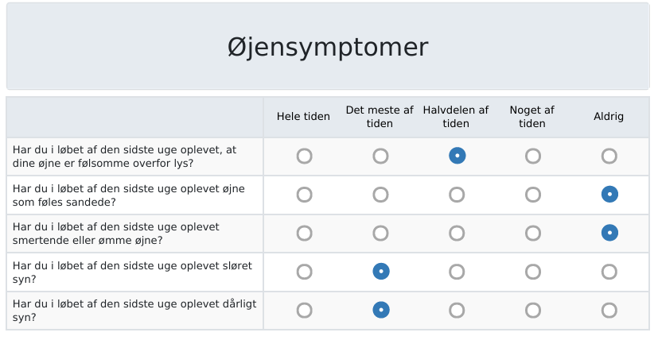
Sådan får klinikken svaret ind i journalen
Som korrespondance i journalen:
  Visning af opsummeringen
  Prosatekst om compliance pba. patientens svar – kan anvendes i journalnotatet
Vedhæftet fil (Visningen afhænger af journalsystemet)
  Visning af opsummeringen
  Visning af alle patientens svar

Slide 11
Anvendelsen af øjenskemaet
Her indsættes seneste statistik, som kan bestilles i eKVIS 4 uger inden mødet
Drøftelser af data:
Hvordan er brugen af skemaer i klyngen og varierer den?
Svarer den til de patienter, I ser med symptomer på tørre øjne?

Slide 12
Spørgsmål til drøftelse
Hvilke fordele er der/kan der være ved at få patientens vurderinger direkte ind i journalen?
Hvordan sikrer I, at skemaerne kontinuerligt anvendes til patientmålgruppen?
  Hvordan har I involveret personalet?
Hvilke erfaringer er der med at se patientens svar/OSDI-scoren?
  Bruger I værdien til at monitorere over tid?
  Har sværhedsgraden en betydning for hvilken behandling I anbefaler?
Hvilke visninger af patientens besvarelse (WebPatient, korrespondance, pdf) fungerer/kan fungere bedst for jer?
Hvordan bruger I patientens vurdering af behandlingens effekt i dialogen?
Hvordan fletter I patienternes svar ind i samtalen, så de ved, at I har set deres resultater?

Slide 13
Opsamling
Er der nogen spørgsmål, som vi skal have afklaret?
- Hvem gør det, hvornår og hvordan formidles svaret?
Skal emnet sættes på igen til et kommende møde?
- Har vi en målsætning eller opgaver til næste møde?
Var klyngepakken anvendelig? – evt. feedback til eKVIS?

Slide 14
Opsamling i egen klinik
Hvad skal du konkret gøre hjemme i klinikken for at PRO-skemaet bliver en naturlig del af din og evt. personalets arbejdsgang?
Hvornår gør du ovenstående?
Hvordan følger du op inden næste klyngemøde?

